Slide 1
Manual do Participante
REUNIÕES/EVENTOS ONLINE NO MICROSOFT TEAMS

Slide 2
Índice
Manual do Participante
Funções em uma reunião do Microsoft Teams;
Como ingressar na reunião;
Como ingressar em uma reunião/evento online;
Legenda dos ícones durante a reunião/evento online;
Informações Importantes

Slide 3

Funções em uma reunião/evento online do Microsoft Teams
O Participante integra a reunião/evento como ouvinte/telespectador.
Caso seja permitido pelo Organizador, durante a reunião o Participante também poderá interagir através da fala e no compartilhamento de tela. Nesse caso, o perfil do Participante será atualizado para o de Apresentador.
RESUMO PAINEL DE RESPONSABILIDADES
RECURSOS | ORGANIZADOR | APRESENTADOR | PARTICIPANTE
Fala e Compartilha Imagem
Interage no Chat
Compartilha Conteúdo
Alterar funções de outros participantes
Admitir ou remover participantes
Alterar opções de reunião

Slide 4
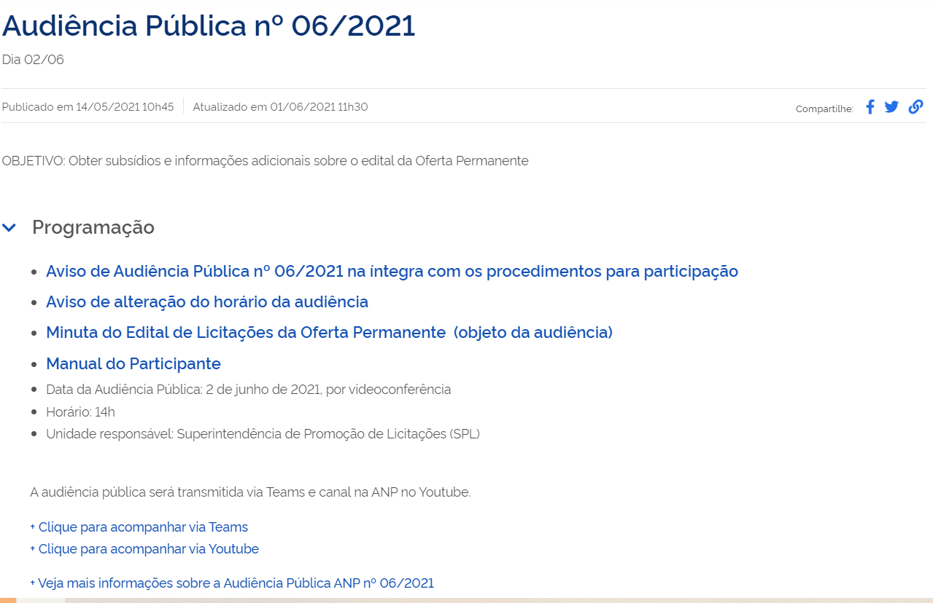
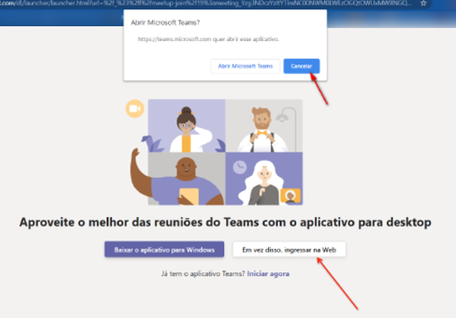
Como ingressar na reunião
1º PASSO
No horário programado, acesse o link para ingressar na reunião/evento.
O link estará disponível no site da ANP.
Informação útil
Não é necessário ter o aplicativo do Microsoft Teams instalado no equipamento. O acesso pode ser feito pelo navegador web.
No navegador web, após carregar o link da reunião, clicar em “Cancelar”
e na sequência em “Ingressar na Web”.

Slide 5

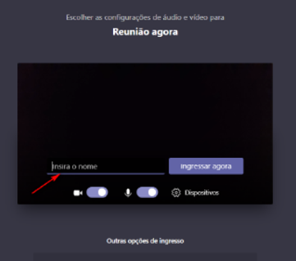
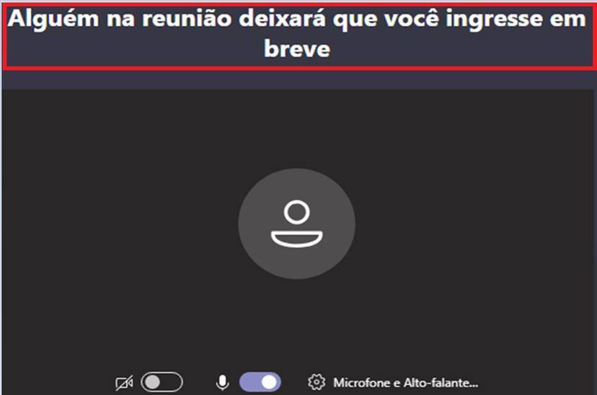

Como ingressar em uma reunião/evento online
3º PASSO
O participante deverá se identificar com Nome e Instituição.
Exemplo: Maria Silva – ANP
4º PASSO
Aguarde aprovação para ingressar na sala virtual.
5º PASSO
Ao entrar, escreva no chat o
Nome completo e a Instituição.
Exemplo: Maria Silva – ANP
6º PASSO
No momento oportuno (quando for indicado pelo presidente da audiência), caso tenha interesse de se manifestar, clique no ícone “Levantar a Mão” para solicitar permissão para falar;

Slide 6

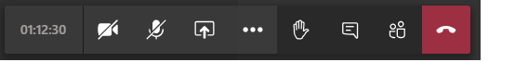
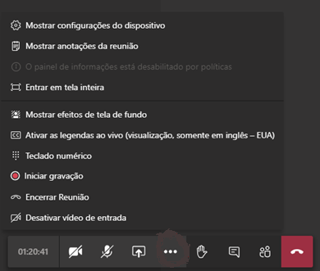


Legenda dos ícones durante a reunião/evento online
Levantar a mão para falar
Os Participantes
Podem:
Interagir escrevendo no Chat. O Chat será acompanhado pelos envolvidos na reunião;
Clicar no ícone “Levantar a Mão” para solicitar permissão para falar;
Visualizar os participantes na opção “Mostrar participantes”.
Não Podem:
Compartilhar a tela;
Silenciar o microfone de outro participante;
Remover outro participante;
Abrir o microfone e a câmera sem permissão do presidente da audiência.
Ativar/desativar a câmera
Compartilhar a tela
Mostrar participantes
Duração da transmissão
Ativar/desativar o microfone
Mais Configurações
Chat
Sair da reunião
Ao término da reunião, clique neste ícone para finalizar a sua participação

Slide 7
Informações importantes
Para o registro de presença, solicitamos que, no momento que entrarem na reunião, todos escrevam no chat o nome completo e a instituição a que pertence. Ex: Maria Silva – ANP;
Somente o organizador e os apresentadores têm acesso à função de compartilhar tela. Para os participantes, essa função aparecerá esmaecida;
Clicar no ícone “Levantar a Mão” para solicitar permissão para falar (somente contribuições feitas oralmente serão consideradas na súmula da audiência);
Visualizar os participantes na opção “Mostrar participantes”;
O chat estará sendo monitorado por integrantes da equipe responsável pelo evento. Em caso de dúvida operacional, o participante deverá se comunicar através do chat.

